Slide 1
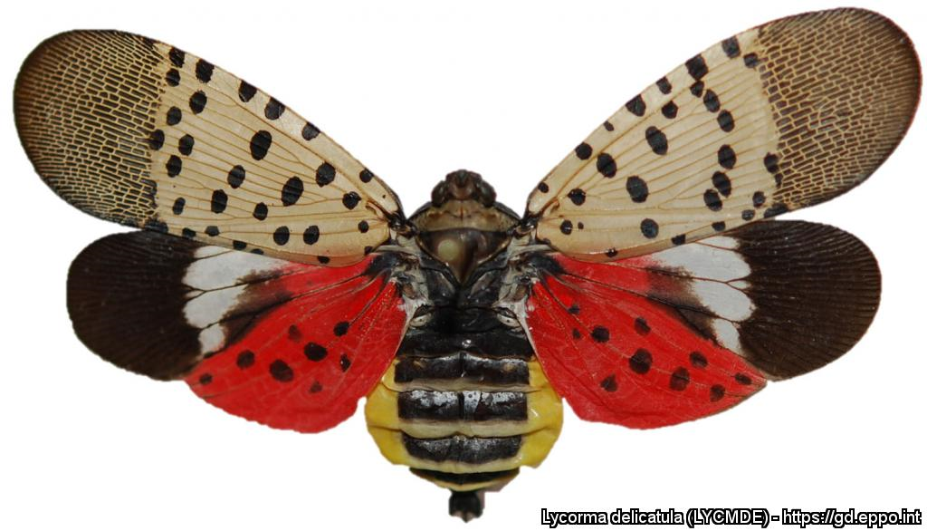
Spotted lanternfly – SLF – Lycorma delicatula
Distribution
  Native to subtropical regions of Southeast Asia
  2006 – 2009 reported in South Korea and Vietnam
  2014 introduced into Pennsylvania, United States
Affected hosts and damage
  Ailanthus altissima (tree-of-heaven) is the most preferred host
  Reported feeding on over 100 plant taxa
  Nymphs and adults feed on sap from the trunk or branches of their host plants
  Feeding in large numbers on a single plant, they can directly cause substantial damage to, and effectively kill parts or the whole of the host
  Adults also secrete “honeydew”, a sugary secretion of excess waste and sap’ accumulation of the honeydew can develop mold, mildew and attract other insects. Heavy mold and mildew can impact photosynthesis

Slide 2
Mosca linterna con manchas – Lycorma delicatula
Distribución
  Nativa de regiones con clima subtropical del sudeste de Asia
  2006 – 2009 se notificó acerca de su presencia en Corea del Sur y Vietnam
  2014 se introdujo a Pensilvania, Estados Unidos
Hospederos afectados y daño
  Ailanthus altissima (árbol del cielo) es el hospedero de mayor preferencia
  Se notificó que se alimenta de más de 100 taxones de plantas
  Ninfas y adultos se alimentan de la savia del tronco o ramas de sus plantas hospederas
  Gran número de especímenes se alimentan de una sola planta, ellos pueden causar daños considerables directamente a partes o a todo el hospedero y matarlo de manera eficaz
  Los adultos también segregan una «mielecilla», una secreción azucarada de exceso de desecho y acumulación de savia de la mielecilla puede desarrollar moho, mildiu y atraer a otros insectos. El moho y mildiu excesivo pueden afectar la fotosíntesis

